Slide 1
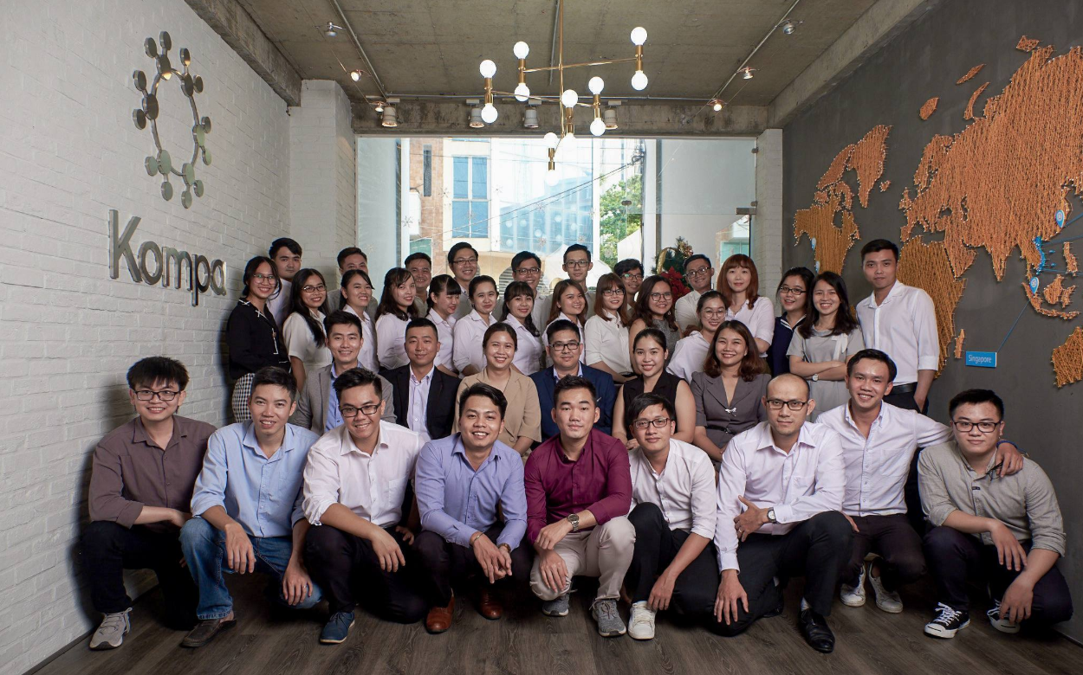
KOMPA CONSULTING
Cấu Trúc & Lộ Trình Phát Triển Nhân Viên
Cập nhật: 11/04/2019

Slide 2
VỊ TRÍ & VAI TRÒ
Social Analyst
Account Manager
Social Operation
Consultant
Vị trí trung câp.
Vai tró chính:
Thực hiện các báo cáo định kì. Bao gồm thuyết trình sau khi báo cáo hoàn thiện
Chủ động triển khai dự án theo yêu cầu của khách hàng.
Chăm sóc các khách hàng có sẵn.
Nhân viên sẵn sàng để chuyển lên các vị trí cao hơn khi:
Biết cách chủ động thực hiện và thuyết trình báo cáo.
Biết chăm sóc khách hàng và làm giấy tờ
Có khả năng đào tạo nhân sự.
Vị trí chuyên viên và quản lí.
Vai trò chính:
Quản lí, đào tạo và cải tiến team để thực hiện các sản phẩm báo cáo.
Triển khai các dự án nghiên cứu ngành hàng / hành vi người tiêu dung.
Viết các bài viết định kì vì xu hướng ngành hàng / hành vi người tiêu dung.
Chăm sóc và up-sale đối với các khách hàng hiện tại.
Tổng hợp thông tin ngành hàng thành master database.
Nhân viên sẵn sàng để chuyển lên các vị trí cao hơn khi:
Hiểu về business và marketing.
Có khả năng tư vấn chiến lược cho khách hàng.
Vị trị khởi đầu của công ty.
Vai trò chỉnh:
Hiểu cách thức vận hành hệ thống.
Tổng hợp, hỗ trợ thu thập dữ liệu thô (raw data).
Thực hiện báo cáo cơ bản (Daily Report).
Nhân viên sẵn sàng để lên các vị trí cao hơn khi:
Biết cách vận hành hệ thống và công cụ hỗ trợ.
Có kĩ năng tổng hợp thông tin
Có khả năng làm báo cáo cơ bản.
Vị trí chuyên viên và quản lí.
Vai trò chính:
Tìm kiếm khách hàng mới và phát triển thị trường.
Quản lí, đào tạo và cải tiến team để thực hiện các sản phẩm báo cáo.
Tổng hợp thông tin ngành hàng thành master database.
Nhân viên sẵn sàng để chuyển lên các vị trí cao hơn khi:
Hiểu về business và marketing.
Có khả năng tư vấn chiến lược cho khách hàng.
Có khả năng chốt dự án độc lập.

Slide 3
MÔ HÌNH PHÁT TRIỂN
ĐỘI NGŨ CỐT LÕI
Social Operation và Social Analyst là đội ngũ cốt lõi luôn phải đảm bảo đủ:
Số lượng nhân lực cho các dự án đang có.
Khả năng tự đào tạo các nhân sự mới khi team có sự tăng qui mô hoặc thay đổi nhân sự.
ĐỘI NGŨ CHUYÊN VIÊN
Account Manager và Consultant là các chuyên viên đã có kinh nghiệm được phát triển lên để đảm nhiệm THÊM những nhiệm vụ phát triển / tạo giá trị gia tăng cho công ty.
Hai vị trí này là đồng cấp nhưng có hướng phát triển chuyên môn khác nhau.
Ưu tiên phát triển những nhân tố từ đội ngũ cốt lõi để đảm bảo hiểu sâu về sản phẩm / dịch vụ của công ty.

Slide 4
LỘ TRÌNH ĐÀO TẠO
Giai đoạn 1
Company Credential
Social Listening là gì?
Process phối hợp nội bộ giữa các team.
Phân cấp vị trí và trách nhiệm
Yêu cầu kỹ năng và kiến thức của từng cấp vị trí.
Cách xử lí dữ liệu trên excel (sentiment & label)
Thời gian đào tạo: 2 tuần
Kiểm tra kết quả: 1 – 5 Việt / chị Như
Kiểm tra kết quả: 6 đại diện Social Op / Analyst
Giai đoạn 2
Cách xử lí dữ liệu trên hệ thống
Cách vận hành các công cụ hỗ trợ của hệ thống
Cách import và export dữ liệu vào hệ thống
Nguyên tắc lấy dữ liệu của hệ thống
Cách tạo topic
Thời gian đào tạo: 2 tuần
Kiểm tra kết quả: 1 – 4 đại diện Social Op / Analyst
Kiểm tra kết quả: 5 Việt
Giai đoạn 3
Các loại sản phẩm report
Cách sử dụng pivot table để làm ra các số liệu báo cáo
Các loại biểu đồ thông dụng và ý nghĩa biểu thị của từng biểu đồ
Cách làm báo cáo Daily / Điểm tin
Thời gian đào tạo: 2 tuần
Kiểm tra kết quả: 2 4 đại diện Analyst
Kiểm tra kết quả : 1 3 4 Việt / chị Như
Giai đoạn 7
Các bước nghiên cứu khách hàng
Các hình thức tiếp cận khách hàng
Kỹ năng networking
Thời gian đào tạo: 4 tuần
Kiểm tra kết quả: chị Khánh / chị Như
Giai đoạn 6
Thuyết trình sản phẩm báo cáo Weekly / Monthly
Branding & Brand stories là gì?
Các hướng phát triển chuyên môn cho người làm report
Thời gian đào tạo: 4 tuần
Kiểm tra kết quả: 1 – 3 Việt / chị Như
Kiểm tra kết quả: 5 đại diện Analyst / chị Như
Giai đoạn 4
Cách làm báo cáo / nhận xét biểu đồ cơ bản.
Cách làm báo cáo Weekly / Monthly
Xây dựng Monitoring Plan
Xây dựng bộ label
Social Listening / Online Research / Crisis Management hỗ trợ cho Brands / Marketers như thế nào?
Cập nhật thông tin dự án trên Airtable
Thời gian đào tạo: 2 tuần
Kiểm tra kết quả: 1 2 3 4 đại diện Analyst
Kiểm tra kết quả: 5 Việt / chị Như

Slide 5
PHẠM VI CÔNG VIỆC VÀ KIẾN THỨC
Social Op Lv.1
Social Op Lv.2
Social Op Lv.3
Social Analyst Lv.1
Social Analyst Lv.2
Social Analyst Lv.3
Account Manager
Consultant
Phạm Vi Công Việc
Xử lí dữ liệu được giao
Xử lí dữ liệu được giao
Vận hành các tool / extension hỗ trợ lấy thông tin
Tạo topic & update keywords.
Xử lí dữ liệu được giao
Vận hành các tool / extension hỗ trợ lấy thông tin
Tạo topic & update keywords.
Làm báo cáo Daily
Kiến Thức
Có kiến thức cơ bản về các dịch vụ của công ty.
Hiểu nội dung của 1 bộ Monitoring Plan.
Có kiến thức cơ bản về các dịch vụ của công ty.
Hiểu nội dung của 1 bộ Monitoring Plan.
Hiểu về các tool / extension hỗ trợ lây thông tin.
Biết cách thức tạo topic.
Có kiến thức cơ bản về các dịch vụ của công ty.
Hiểu nội dung của 1 bộ Monitoring Plan.
Hiểu về các tool / extension hỗ trợ lây thông tin.
Biết cách thức tạo topic.
Có khả năng điểm các thông tin / sự kiện chính.
Có thể đưa ra gợi ý cải thiện bộ label

Slide 6
PHẠM VI CÔNG VIỆC VÀ KIẾN THỨC
Social Op Lv.1
Social Op Lv.2
Social Op Lv.3
Social Analyst Lv.1
Social Analyst Lv.2
Social Analyst Lv.3
Account Manager
Consultant
Phạm Vi Công Việc
Xử lí dữ liệu được giao
Vận hành các tool / extension hỗ trợ lấy thông tin
Tạo topic & update keywords.
Làm báo cáo Daily
Làm báo cáo Weekly / Monthly
QC keywords topic
QC chất lượng data topic
Chủ động theo kèm các vụ việc / chiến dịch / sự kiện của KH
Xử lí dữ liệu được giao
Tạo topic & update keywords.
QC keywords topic.
QC chất lượng data topic.
Làm báo cáo Daily / Weekly Monthly
Làm báo cáo Quaterly / Year Review
Chủ động theo kèm các vụ việc / chiến dịch / sự kiện của KH.
Tôi ưu, cải tiến báo cáo theo yêu cầu
Thuyết trình báo cáo.
Xử lí dữ liệu được giao
Tạo topic & update keywords.
Làm báo cáo Daily / Weekly Monthly / Quaterly / Year Review
QC keywords topic.
QC chất lượng data topic.
Chủ động theo kèm các vụ việc / chiến dịch / sự kiện của KH.
Tôi ưu, cải tiến báo cáo theo yêu cầu
Thuyết trình báo cáo.
Đào tạo và điều phối công việc trong team.
Độc lập triển khai dự án mới
Làm paper works với KH
Kiến Thức
Hiểu về các dịch vụ của công ty.
Biết cách vận hành các công cụ hỗ trợ.
Biết cach tạo topic
Có khả năng tạo và cập nhật bộ label
Hiểu về các dịch vụ của công ty.
Biết cách vận hành các công cụ hỗ trợ.
Biết cach tạo topic
Có khả năng tạo và cập nhật bộ label
Kỹ năng thuyết trình báo cáo
Hiểu về các dịch vụ của công ty.
Biết cách vận hành các công cụ hỗ trợ.
Biết cach tạo topic
Có khả năng tạo và cập nhật bộ label
Kỹ năng thuyết trình báo cáo
Lên kế hoạch và soạn thảo tài liệu đào tạo
Nắm rõ quy trình triển khai 1 dự án mới

Slide 7
PHẠM VI CÔNG VIỆC VÀ KIẾN THỨC
Account Manager
&
Senior AM
Consultant
&
Senior Consultant
Phạm Vi Công Việc
Xử lí dữ liệu được giao
Tạo topic & update keywords.
Làm báo cáo Daily / Weekly Monthly / Quaterly / Year Review
QC keywords topic / chất lượng data topic.
Chủ động theo kèm các vụ việc / chiến dịch / sự kiện của KH.
Tôi ưu, cải tiến báo cáo theo yêu cầu
Thuyết trình báo cáo.
Đào tạo và điều phối công việc trong team.
Độc lập triển khai dự án mới
Chăm sóc và làm paperworks với KH hiện tại
Viết các bài định kì nghiên cứu hành vi người dùng / sự thay đổi của ngành hàng.
Xử lí dữ liệu được giao
Tạo topic & update keywords.
QC keywords topic / chất lượng data topic.
Chủ động theo kèm các vụ việc / chiến dịch / sự kiện của KH.
Thuyết trình báo cáo.
Đào tạo và điều phối công việc trong team.
Độc lập triển khai dự án mới
Tiếp cận khách hàng mới và chịu trách nhiệm doanh số.
Thực hiện làm báo cáo thông tin ngành hàng để phục vụ cho việc tiếp cận khách hàng mới.
Hiểu rất rõ các dịch vụ của công ty.
Biết cach tạo topic
Có khả năng tạo và cập nhật bộ label
Kỹ năng thuyết trình báo cáo
Lên kế hoạch và soạn thảo tài liệu đào tạo
Nắm rõ quy trình triển khai 1 dự án mới
Hiểu về chiến lược kinh doanh và marketing
Có khả năng up-sale các dịch vụ của công ty
Biết cách tổ chức tổng hợp dữ liệu ngành hàng
Có khả năng tư vấn chiến lước cho khách hàng.
Hiểu rất rõ các dịch vụ của công ty.
Biết cach tạo topic
Có khả năng tạo và cập nhật bộ label
Kỹ năng thuyết trình báo cáo
Lên kế hoạch và soạn thảo tài liệu đào tạo
Nắm rõ quy trình triển khai 1 dự án mới
Hiểu về chiến lược kinh doanh và marketing
Có khả năng chốt dự án độc lập
Có khả năng tư vấn chiến lước cho khách hàng
Có khả năng networking tốt
Kiến Thức

Slide 8


